Slide 1
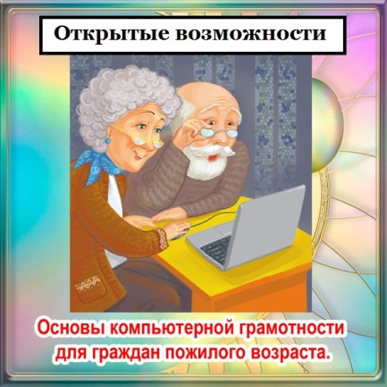

Slide 2
Стремительный информационный век уже не представляется нам без средств связи, модных компьютерных новинок, социальных сетей, которые наполняют нашу жизнь новым смыслом, общением, впечатлениями. Однако многие люди старшего поколения находятся вне этого информационного пространства.

Slide 3
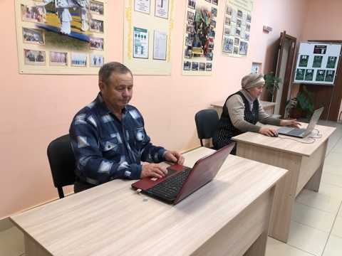
Цель проекта
Повысить компьютерную грамотность людей пред пенсионного и пенсионного возраста
Расширить использование информационных и телекоммуникационных технологий

Slide 4
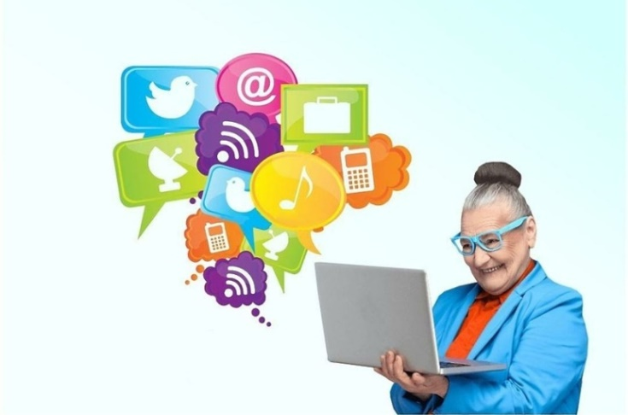
направления работы по обучению людей пред пенсионного и пенсионного возраста компьютерной грамотности
Поиск информации в Интернете;
Печать документов;
Создание презентаций;
Запись на прием к врачу;
Оплата коммунальных платежей;
Управление банковскими счетами онлайн;
Оказание целого ряда государственных услуг

Slide 5
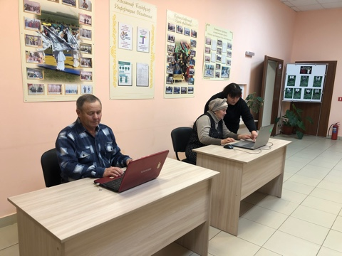
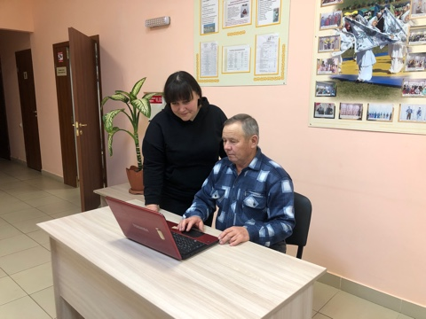
Результат
Связь с родными
Оплата коммунальных услуг
Возможность получения полезной информации

Slide 6
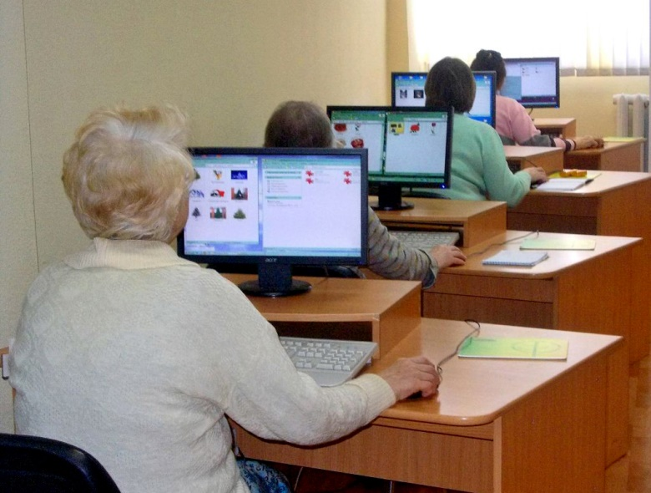
Ученными доказано, что регулярное использование Интернета пожилыми людьми приносит им моральное удовлетворение, что они в своем возрасте также могут овладеть новыми технологиями, что им хватает интеллекта для изучения разных программ и компьютерных процессов. А удовлетворение для пожилых людей – хорошая терапия.

